Slide 1



Struktur dan Desain Organisasi
PERTEMUAN KE 10
SIF 20234 Pengantar Manajemen

Slide 2
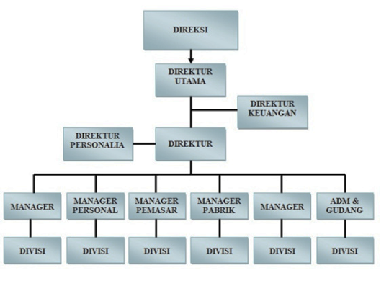
Struktur Organisasi
Pengorgan
Susunan formal pekerjaan-pekerjaan didalam suatu organisasi.
Struktur organisasi juga menentukan bagaimana informasi mengalir antar level dalam perusahaan.
Misalnya, dalam struktur terpusat, keputusan mengalir dari atas ke bawah
SIF 20234 Pengantar Manajemen

Slide 3
Tujuan Pengorganisasian
Membagi pekerjaan kedalam tugas-tugas dan departemen yang spesifik
Menugaskan pekerjaan dan tanggung jawab yang terkait dengan pekerjaan individu
Mengoordinasikan beragam tugas organisasi
Menghimpun berbagai pekerjaan kedalam unit-unit
Menjalin hubungan diantara individu, kelompok dan departemen
Membuat hierarki wewenang yang formal
Mengalokasikan dan menempatkan sumber-sumber daya organisasi
SIF 20234 Pengantar Manajemen

Slide 4
Bentuk Umum Departementalisasi
Departementalisasi Fungsional
Departementalisasi Geografis
Departementalisasi Produk
Departementalisasi Proses
Departementalisasi Konsumen
SIF 20234 Pengantar Manajemen

Slide 5
Sentralisasi atau Desentralisasi
Lebih Tersentralisasi | Lebih Terdesentralisasi
1. Lingkungan kerja stabil | 1. Lingkungan kerja kompleks
2. Manajer level bawah tidak mampu membuat keputusan | 2. Manajer level bawah mampu membuat keputusan
3. Manajer level bawah tidak mau memberikan suara dalam pembuatan keputusan | 3. Manajer level bawah mau memberikan suara dalam pembuatan keputusan
4. Keputusan relatif minor | 4. Keputusannya signifikan
5. Organisasi cenderung beresiko mengalami kegagalan | 5. Kultur perusahaan terbuka untuk atas kejadian di perusahaan
6. Organisasinya besar | 6. Perusahaan tersebar secara geografis
7. Manajer tidak fleksibel dalam membuat keputusan | 7. Manajer fleksibel dalam membuat keputusan
SIF 20234 Pengantar Manajemen

Slide 6
Model Desain Organisasi
Mekanistik
Organik
SIF 20234 Pengantar Manajemen

Slide 7
Faktor – Faktor Kontijensi
Strategi dan Struktur
Ukuran dan Struktur
Teknologi dan Struktur
Ketidakpastian Lingkungan dan Struktur
Sudut Pandang Sekarang
SIF 20234 Pengantar Manajemen

Slide 8
Desain Organisasi Tradisional
Struktur Simpel
Struktur Fungsional
Struktur Divisional
SIF 20234 Pengantar Manajemen

Slide 9
Desain Organisasi Kontemporer
Struktur Tim
Struktur Matriks dan Proyek
Struktur Tanpa Batas
SIF 20234 Pengantar Manajemen

Slide 10
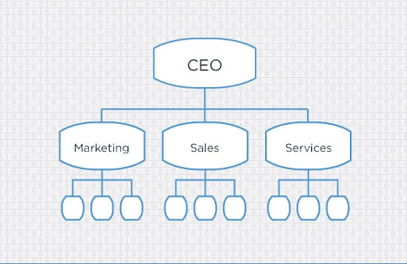
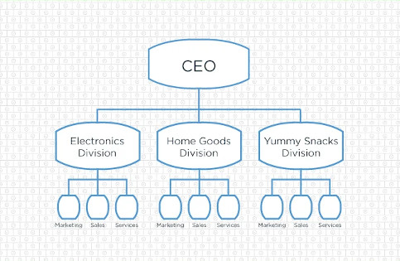
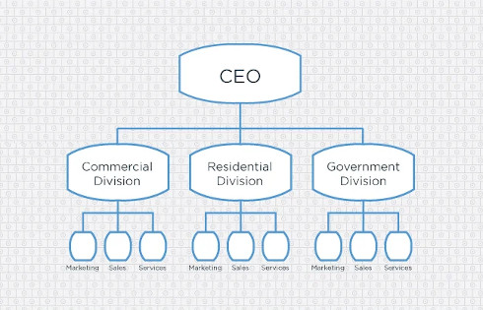
1. Struktur Organisasi Fungsional
2. Struktur Divisi Berbasis Produk
3. Struktur Divisi Berbasis Pasar
SIF 20234 Pengantar Manajemen

Slide 11
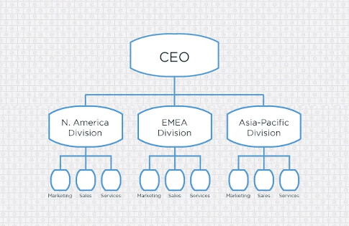
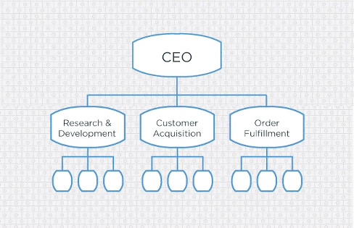
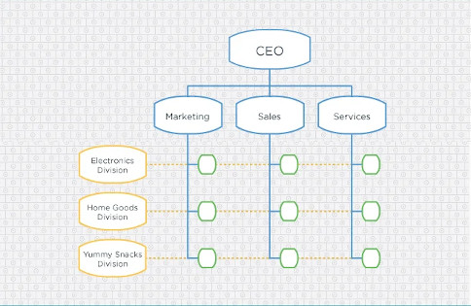
4. Struktur Divisi Geografis
5. Struktur Berbasis Proses
6. Struktur Matriks
SIF 20234 Pengantar Manajemen

Slide 12
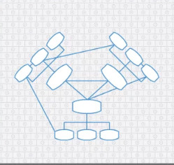
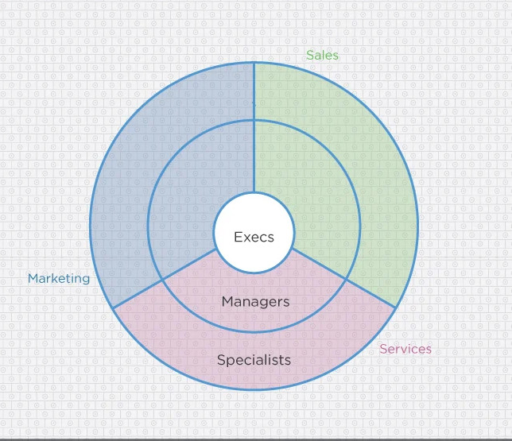
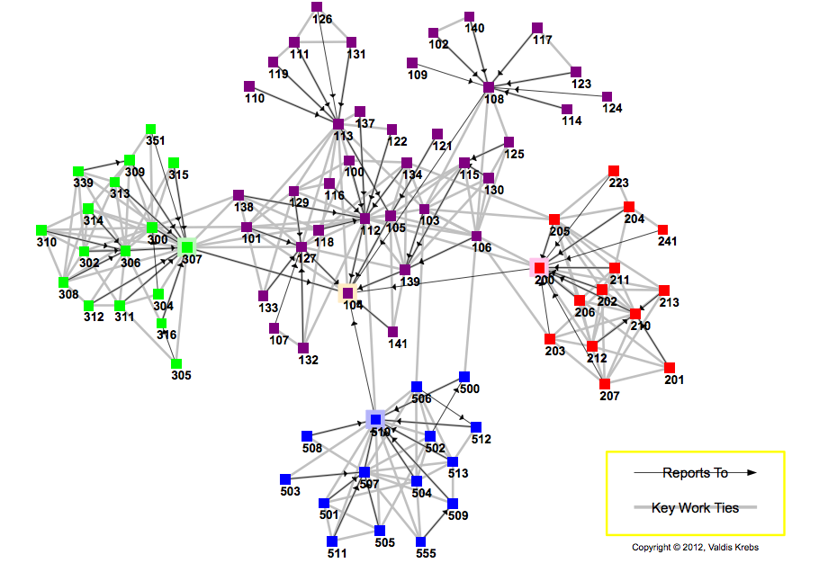
7. Struktur Melingkar
8. Struktur Datar
9. Struktur Jaringan
SIF 20234 Pengantar Manajemen

Slide 13
Tantangan Desain Organisasi
Menjaga agar pekerja saling terhubung
Membangun Organisasi Pembelajar
Mengelola Perusahaan Struktur Global
Pemikiran Final
SIF 20234 Pengantar Manajemen

Slide 14
Terima Kasih

